Slide 1
Troya – Historia y Leyenda
Fotografía recopilada de internet
Creación y Diseño:
V I C E N T E G A R C Í A
Automático

Slide 2
¿Dónde está Troya?
A 300 kilómetros de Estambul (Turquía) se encuentra la famosa Troya de las leyendas griegas. Sus ruinas se pueden visitar sobre la colina Hisarlik, en la provincia Çanakkale, entre los estrechos de Dardanelos con un acceso estratégico al mar Negro.
Muchos arqueólogos creían que realmente esta ciudad nunca había existido, pues solo se tenía constancia de ella a través de los poemas épicos de Homero, donde nos cuenta la destrucción de la rica y gran amurallada Troya, tras 10 años de asedio, en el año 1.180 a.C.

Slide 3
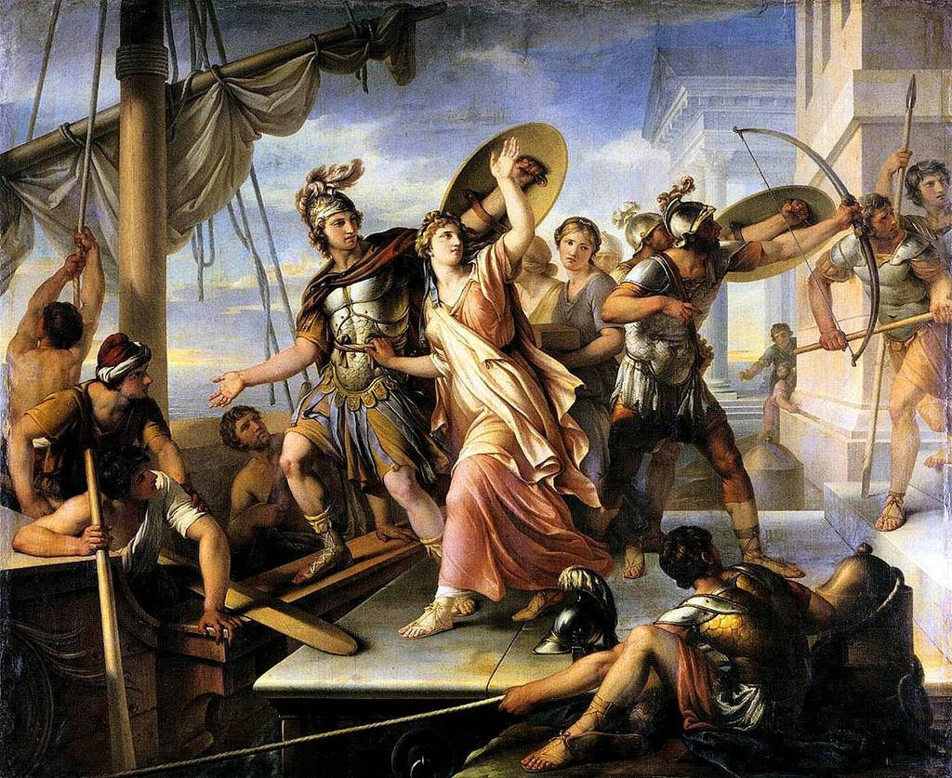
La Guerra de Troya
La Guerra de Troya fue un conflicto bélico en el que se enfrentaron los griegos contra los troyanos, al parecer el único motivo por el cual estalló este conflicto fue el rapto de la reina Elena de Esparta a manos de Páris, el príncipe de Troya.

Slide 4
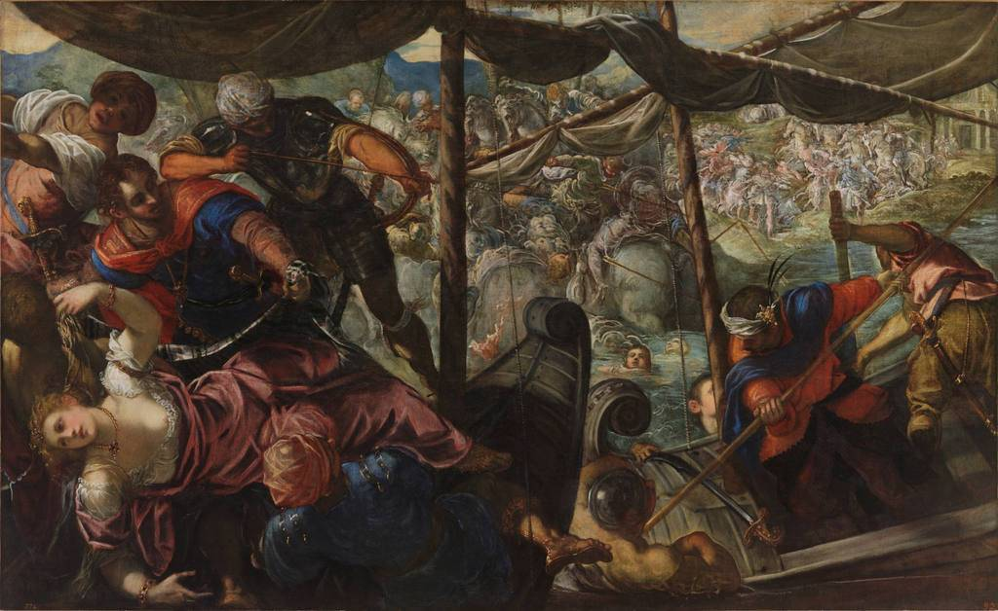
La principal causa de la Guerra de Troya fue el rapto efectuado por Páris, uno de los príncipes de Troya hacia la reina de Esparta, Elena, que en ese momento era esposa del rey de Esparta, Menelao.

Slide 5
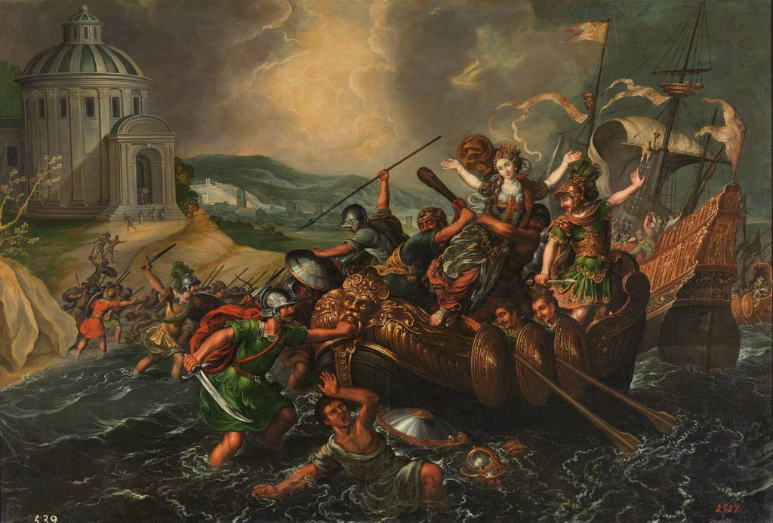
Este al enterarse del rapto, realizó un llamado a todos los jefes y príncipes de Grecia para que fueran a buscar a su reina.

Slide 6
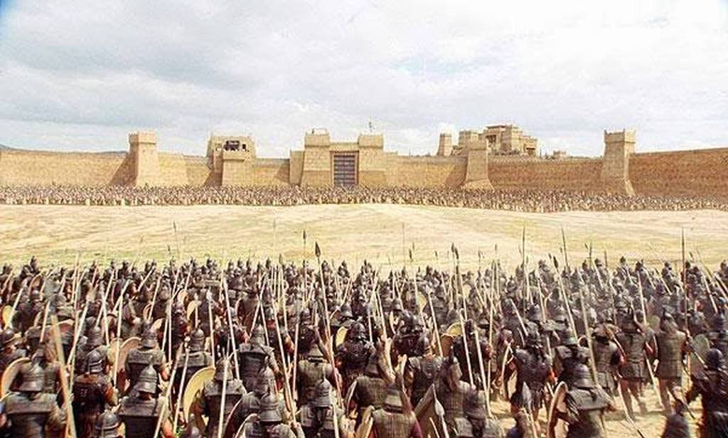
Aunque la principal razón del estallido de esta guerra fue el rapto de la reina Elena, también se le atribuye como causa a la rivalidad que tenían ambas naciones para obtener el dominio de los mares de su región.

Slide 7
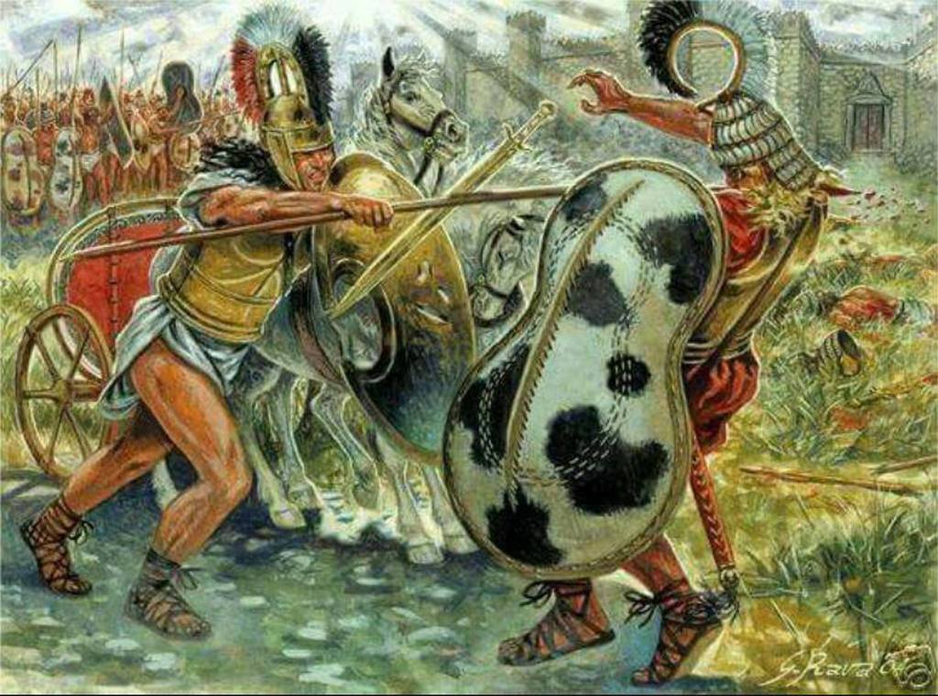
Después de que todo el ejército griego cruzara los mares para llegar al territorio troyano se desencadenó una guerra, la cual tenía como objetivo recuperar a Elena y a su vez destruir la nación troyana.

Slide 8
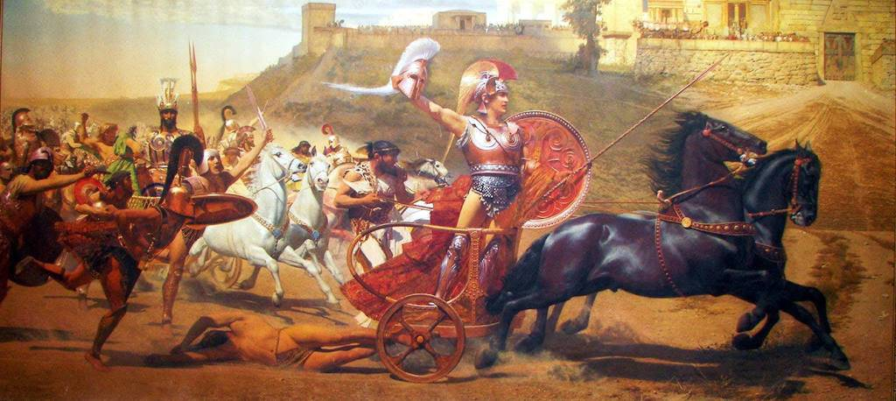
Entre las principales consecuencias de la Guerra de Troya se encuentran las siguientes: Destrucción de toda una nación, en este caso Troya.
Muerte de uno de los mejores guerreros de Grecia, según la obra de Homero y la mitología griega, Aquiles.

Slide 9
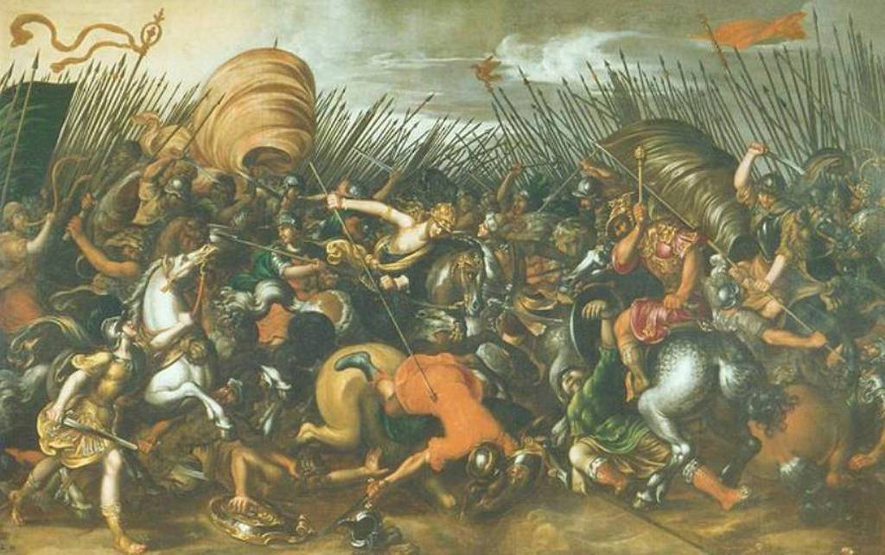
La guerra causó un gran número de muertos troyanos pero también griegos. Otra consecuencia fue la recuperación de Elena la reina, y el robo de todas las riquezas de Troya.

Slide 10
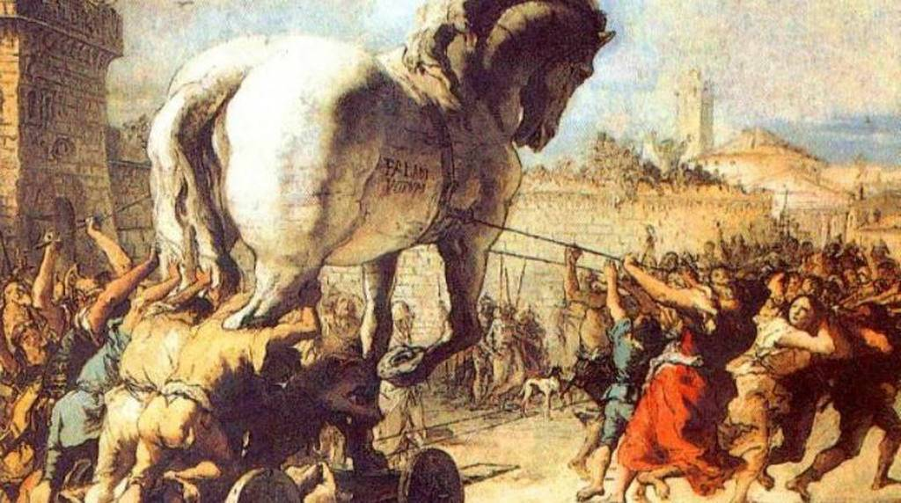
La Guerra de Troya tuvo un largo tiempo de duración, tan solo el cerco de los griegos a Troya duró 10 largos años y no fue hasta que se plantearon la idea del popular caballo de Troya.

Slide 11
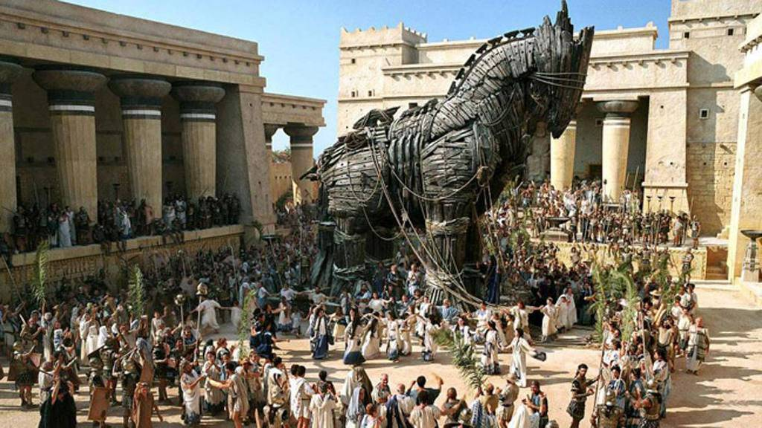
A pesar de las predicciones y de que el caballo no cabía por la puerta, los
troyanos metieron el caballo en la ciudad. Los troyanos festejaron el
acontecimiento durante todo el día. Cuando se hizo de noche, los troyanos
se fueron a dormir.

Slide 12
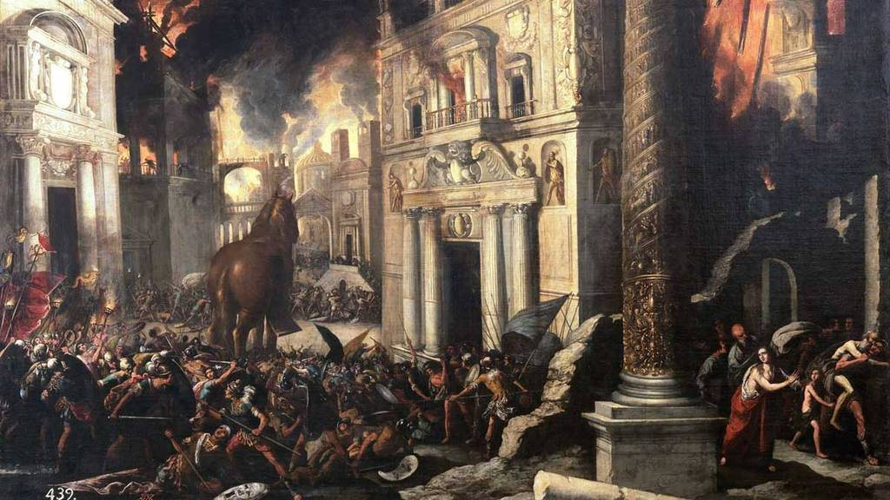
En ese momento, la flota griega regresaba ya de Ténedos. En ese instante
Sinón les hacía una señal a los griegos para que salieran del caballo. Los
guerreros fueron saliendo uno a uno del caballo, mataron a los centinelas y
abrieron las anchas puertas a sus camaradas.

Slide 13
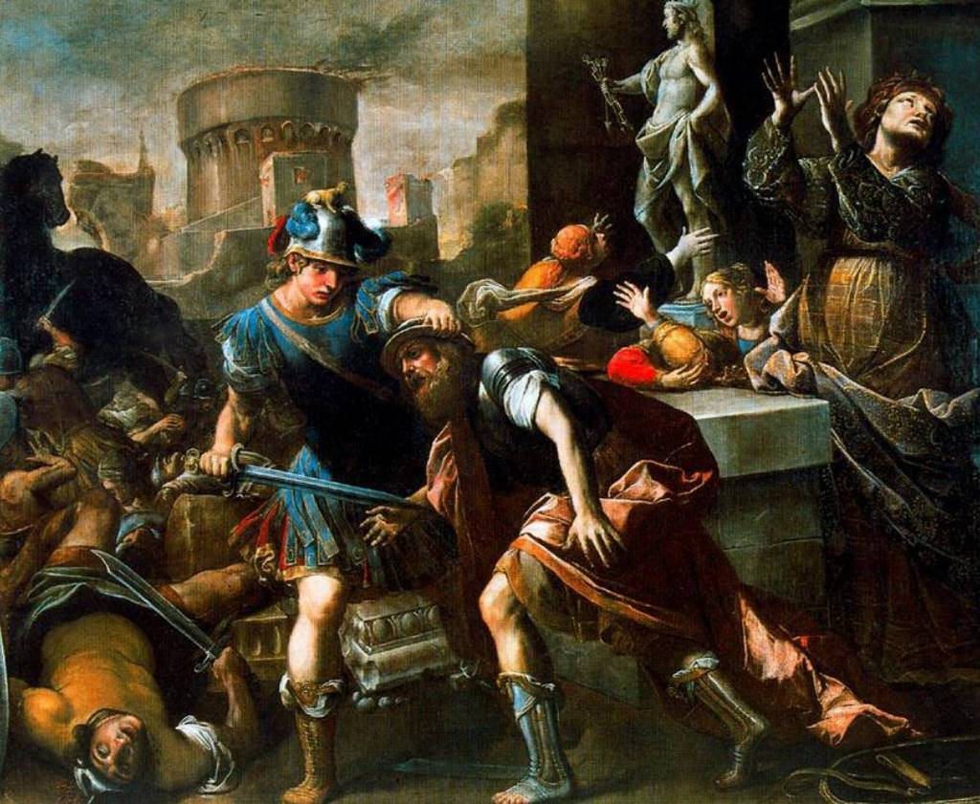
Los griegos encendían antorchas en las fogatas de los puestos de guardia,
y corrían raudos a incendiar todas las casas de Troya. Después de matar a
todos los hombres y hacer prisioneras a las mujeres, destruyeron del todo
la ciudad.

Slide 14
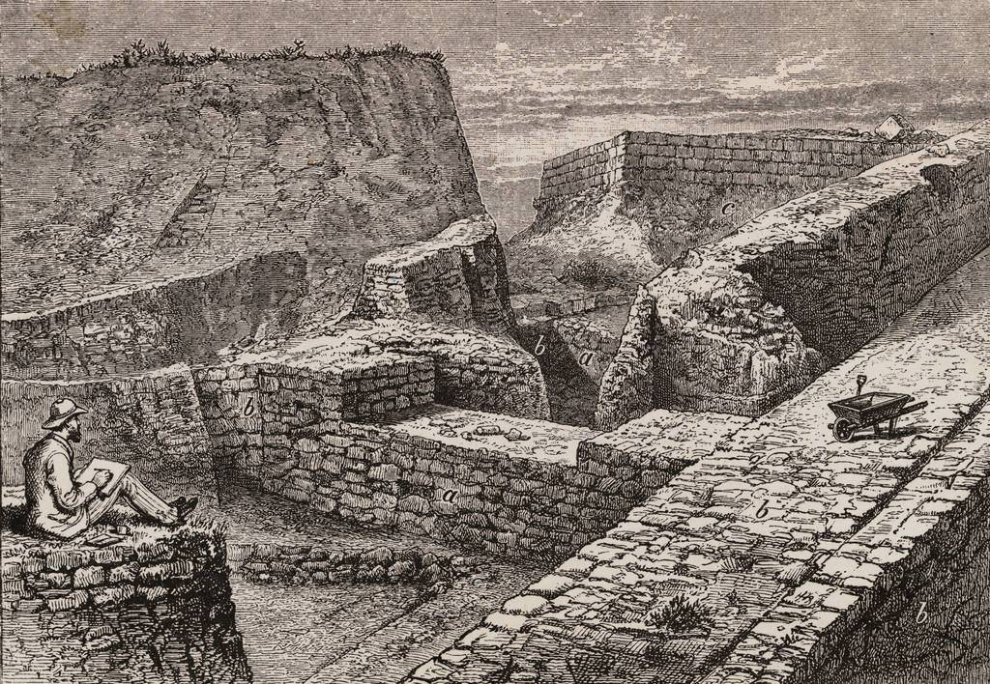
Muchos arqueólogos creían que realmente esta ciudad nunca había existido, pues solo se tenía constancia de ella a través de los poemas épicos de Homero, donde nos cuenta la destrucción de la rica y gran amurallada Troya, tras 10 años de asedio, en el año 1.180 a.C.

Slide 15
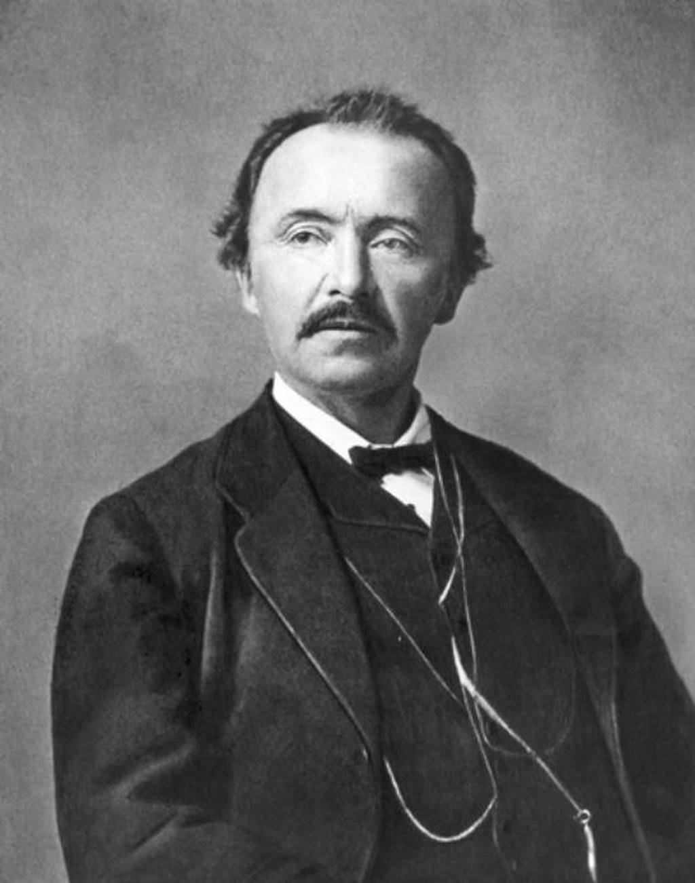
Pero en el siglo XIX, un fanático y rico lector de La Ilíada se lanzó a la búsqueda de Troya. Se trataba del alemán Heinrich Schliemann (1822-1890) que logró desenterrar no una Troya, sino distintas troyas construidas sobre distintas fases de construcción.

Slide 16
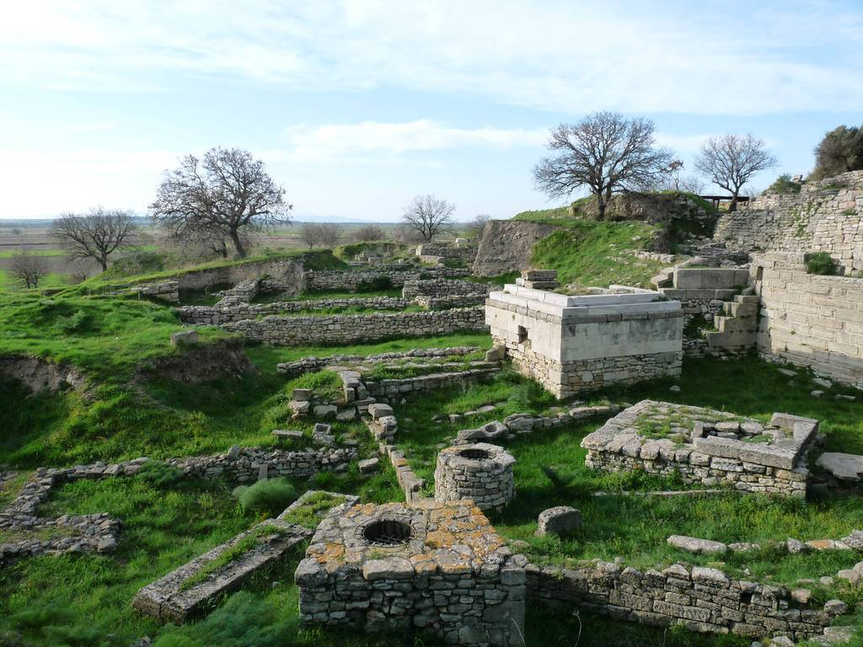
Hizo fortuna como comerciante y a partir de los 44 años se dedicó por completo a intentar demostrar que el relato homérico era cierto.

Slide 17
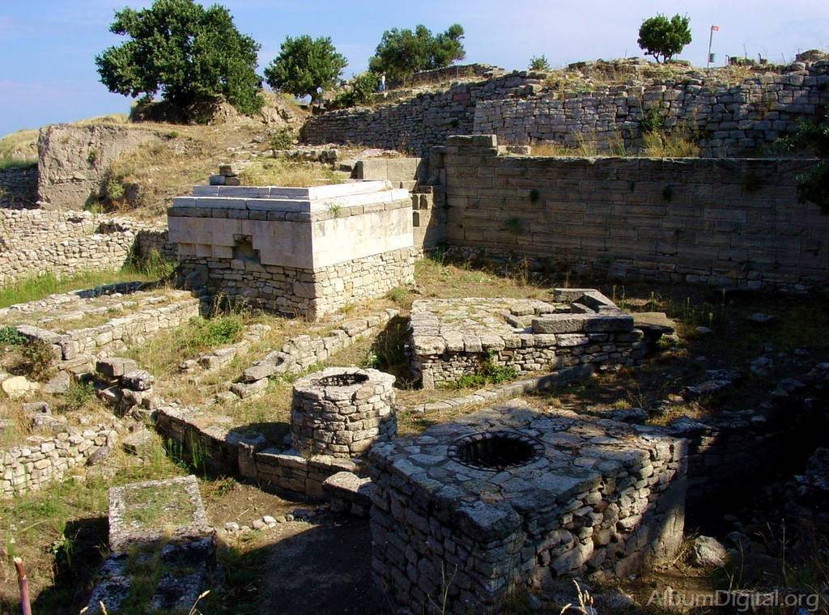
Schliemann estaba convencido de la veracidad de la Troya de Homero y, a pesar de tener en su contra a toda la comunidad científica de la época, comenzó las excavaciones en la colina de Hisarlik (Turquía), en septiembre de 1871, con un total de ochenta trabajadores.

Slide 18
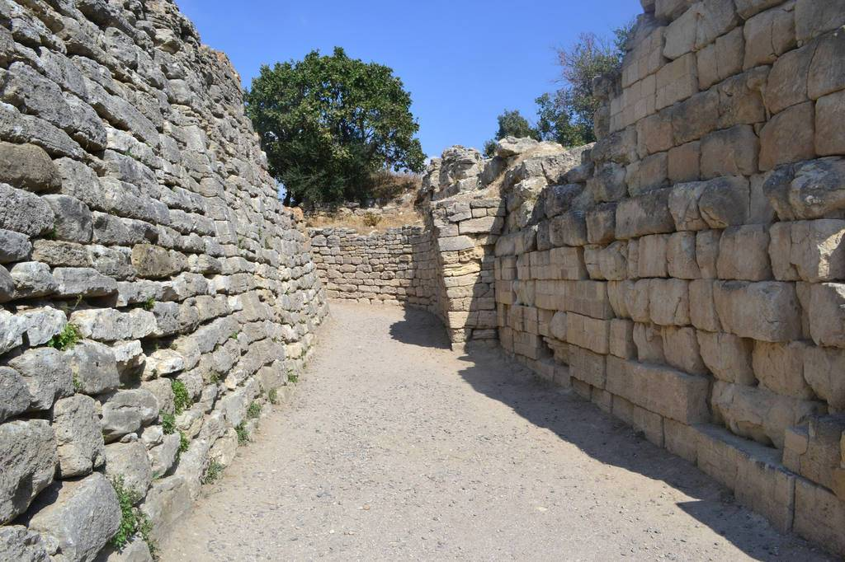
¿Por qué en este lugar del norte de Turquía y no en otro? Pues, Schliemann apeló a los datos geográficos que aportaba Homero (los ríos Escamandro y Silios), a sus descripciones de los campos de batalla y de las acciones de los héroes, y comenzó a excavar.

Slide 19
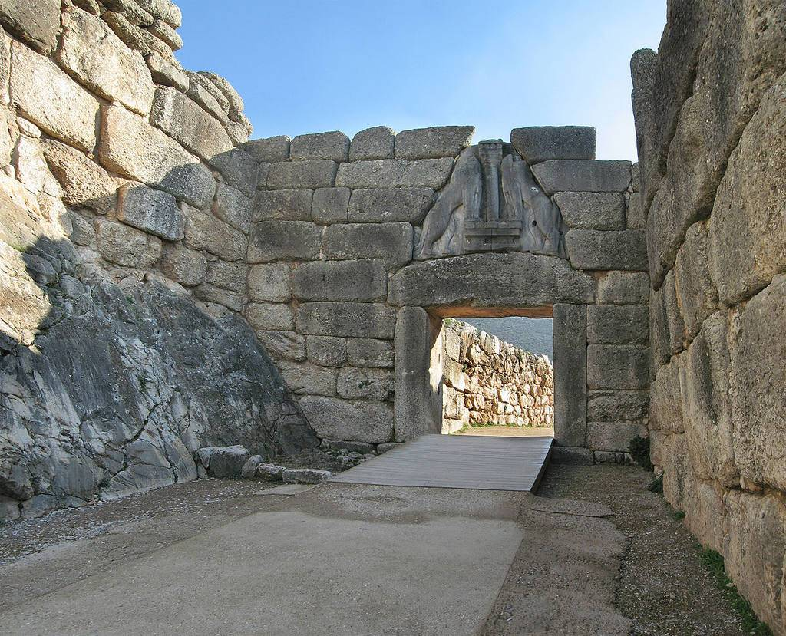
En su afán de ir más rápido y obtener vestigios de época homérica, provocó varios destrozos arqueológicos, debido a su falta de conocimientos científicos necesarios para una correcta conservación de un yacimiento de tal magnitud.

Slide 20
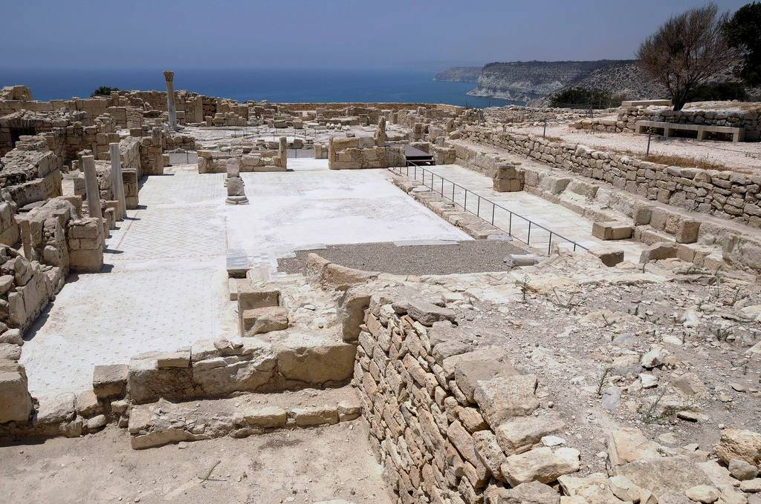
En 1882, Schliemann convenció al arqueólogo alemán Willhelm Dörpfeld (1853-1940) para que se uniera a su aventura, consiguiendo con ello que sus trabajos no fueran similares a los de un mero buscador de tesoros, sino los de un verdadero arqueólogo.

Slide 21
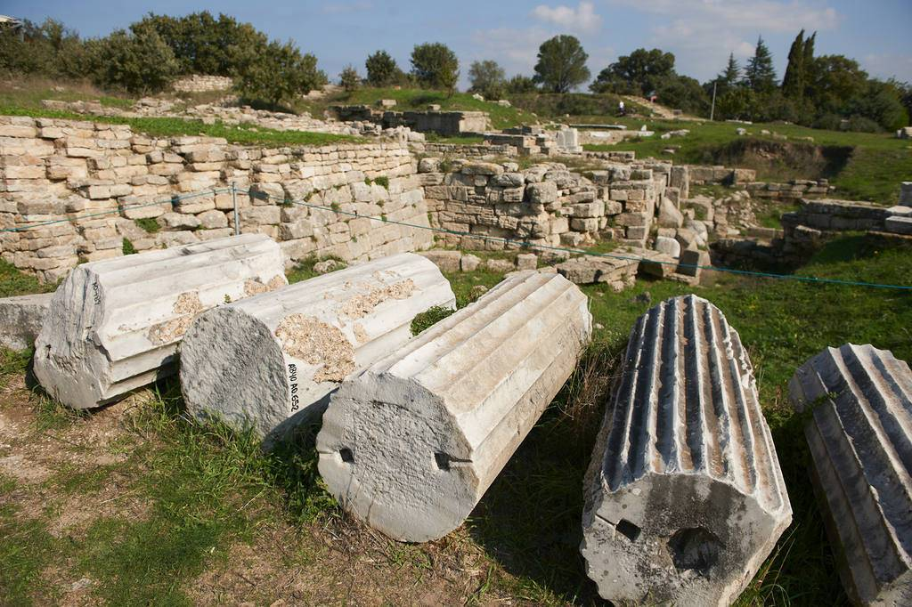
Desde que en un momento de la Edad Media la ciudad fuera abandonada, todo dormía bajo tierra.

Slide 22
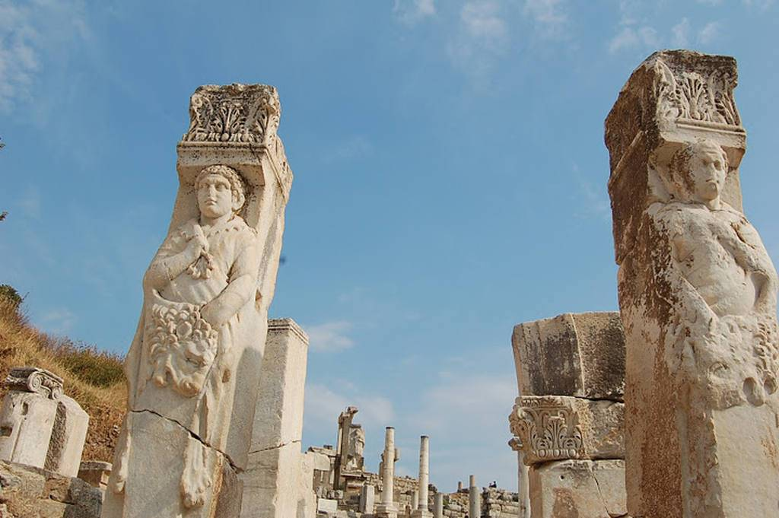
Después de que el emperador Constantino promulgó la libertad religiosa por medio del Edicto de Milán y que cesó con la persecución al cristianismo, el emperador Juliano el Apóstata, partidario de las antiguas creencias, visitó la ciudad en 354-355.

Slide 23
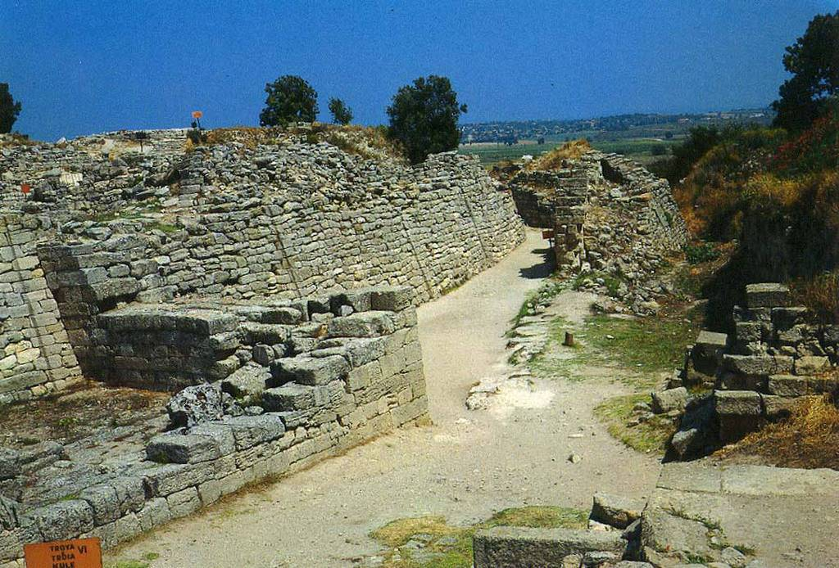
Pudiendo comprobar que la tumba de Aquiles seguía allí y que se seguían ofreciendo sacrificios a Atenea. Sin embargo, en 391 se prohibieron los ritos paganos.

Slide 24
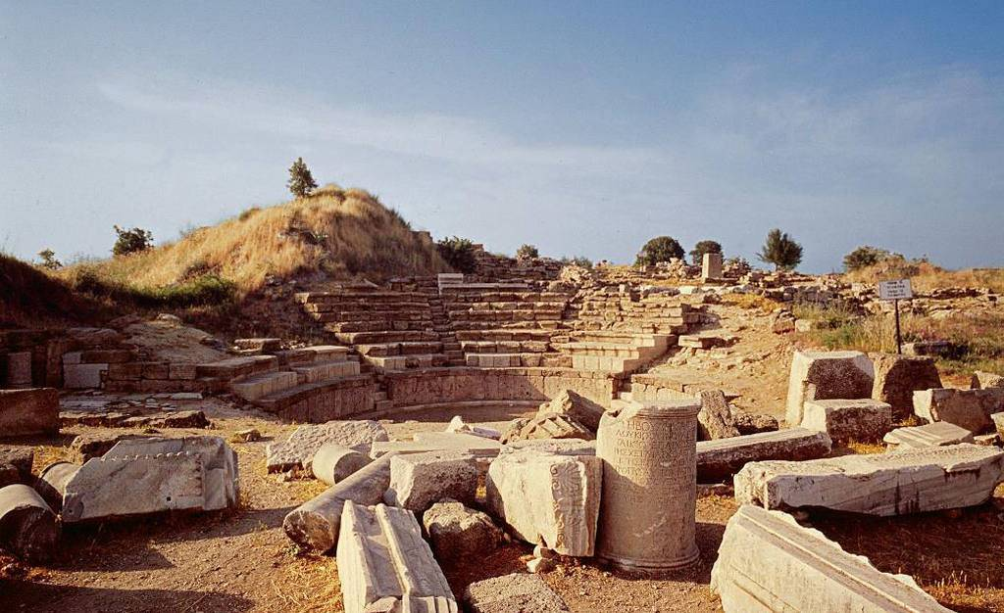
Hacia el año 500 ocurrió un gran terremoto que provocó el definitivo derrumbe de los edificios más emblemáticos de Troya. Parece ser que Troya siguió siendo un asentamiento poblado durante la época del Imperio bizantino hasta el siglo XIII.

Slide 25
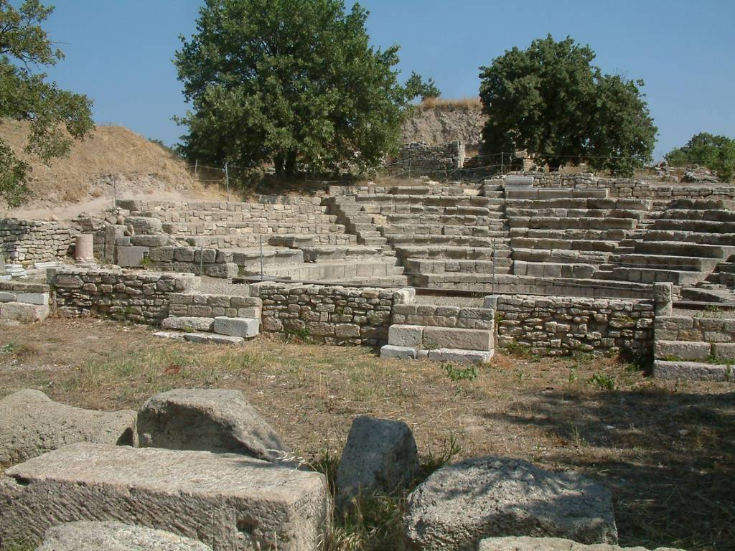
Pero apenas se tienen noticias de sucesos ocurridos en ella. Poco después la misma existencia de la ciudad cayó en el olvido. Tras la Caída de Constantinopla en 1453, la colina sobre la que se asentaba Troya fue llamada Hisarlik, cuyo significado en turco es ‘dotada de fortaleza’.

Slide 26
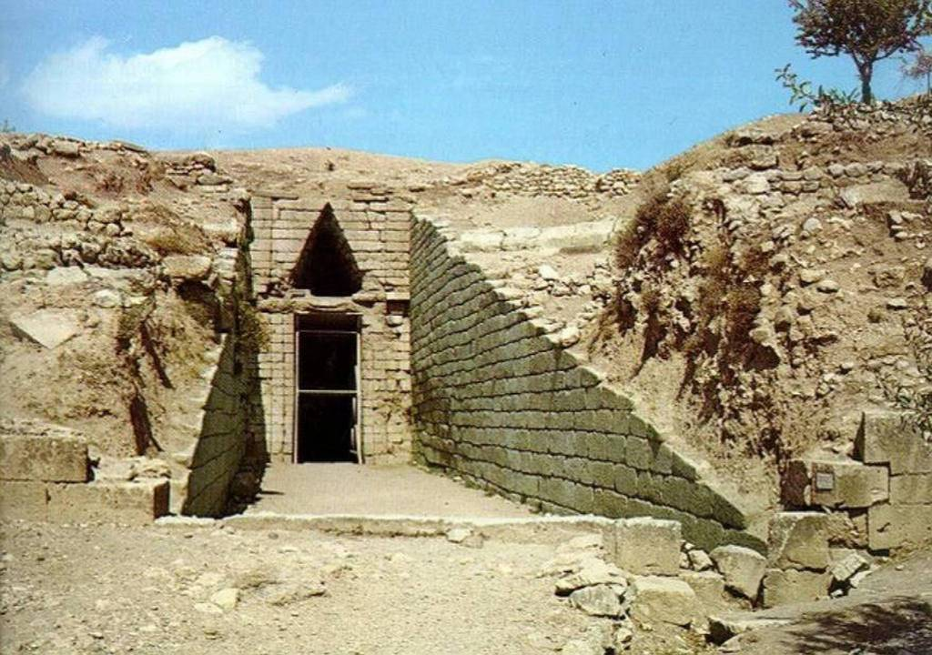
Cuando el alemán Heinrich Schliemann visitó casualmente a Calvert durante un breve viaje que había hecho a Tróade en 1868, se convenció de que la ubicación de Troya estaba en esa colina.

Slide 27
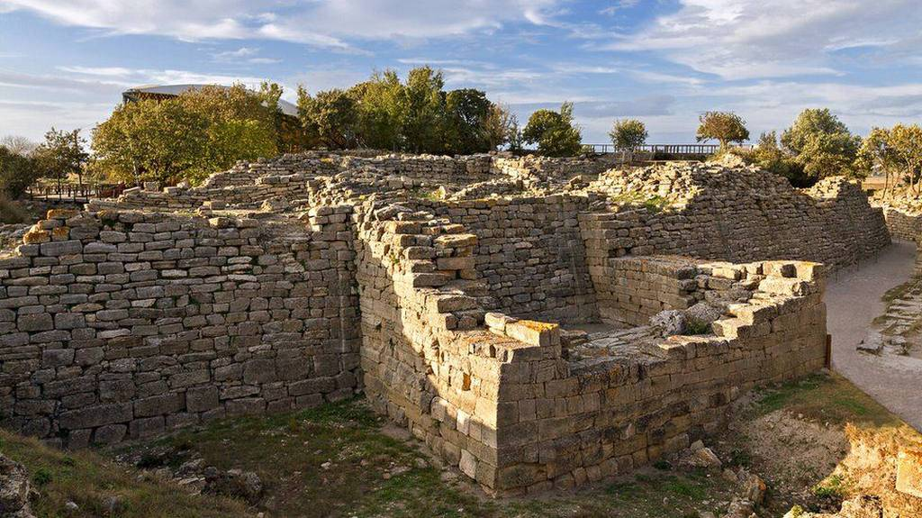
Por ello, a partir de 1871 el alemán inició allí las excavaciones a gran escala. La prosecución de los trabajos llevó a Schliemann a distinguir siete ciudades o estadios de ocupación del lugar, asignando la fase de Troya II a la Troya homérica.

Slide 28
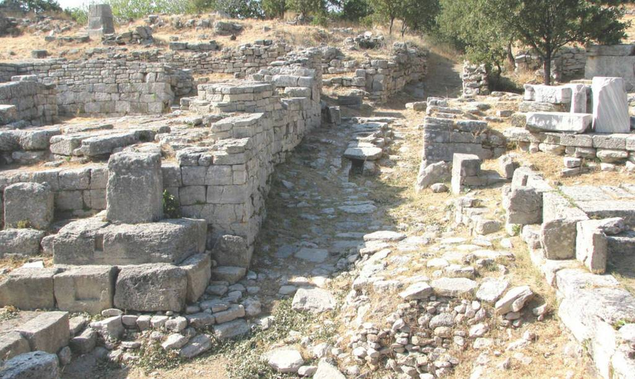
Entre sus más llamativos hallazgos figura el llamado Tesoro de Príamo. A partir de 1882 volvió a excavar en el lugar junto con Wilhelm Dörpfeld, que había trabajado en las excavaciones alemanas en Olimpia.

Slide 29
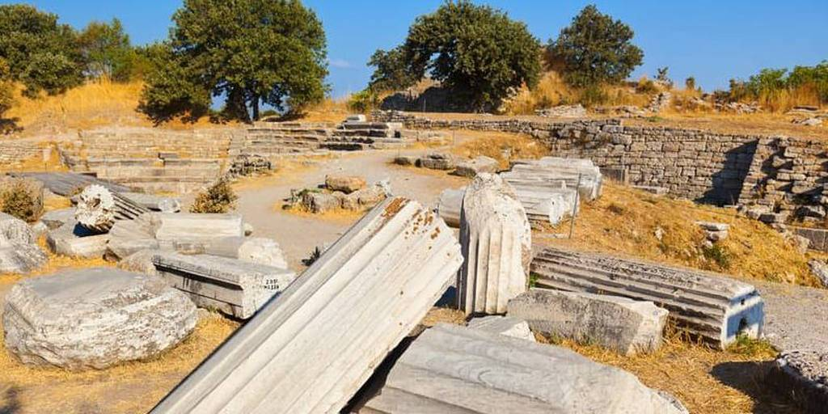
Schliemann se vio obligado a reconocer que el estrato de Troya II era mucho más antiguo y fue Troya VI la que pasó a ser considerada como la ciudad homérica.

Slide 30
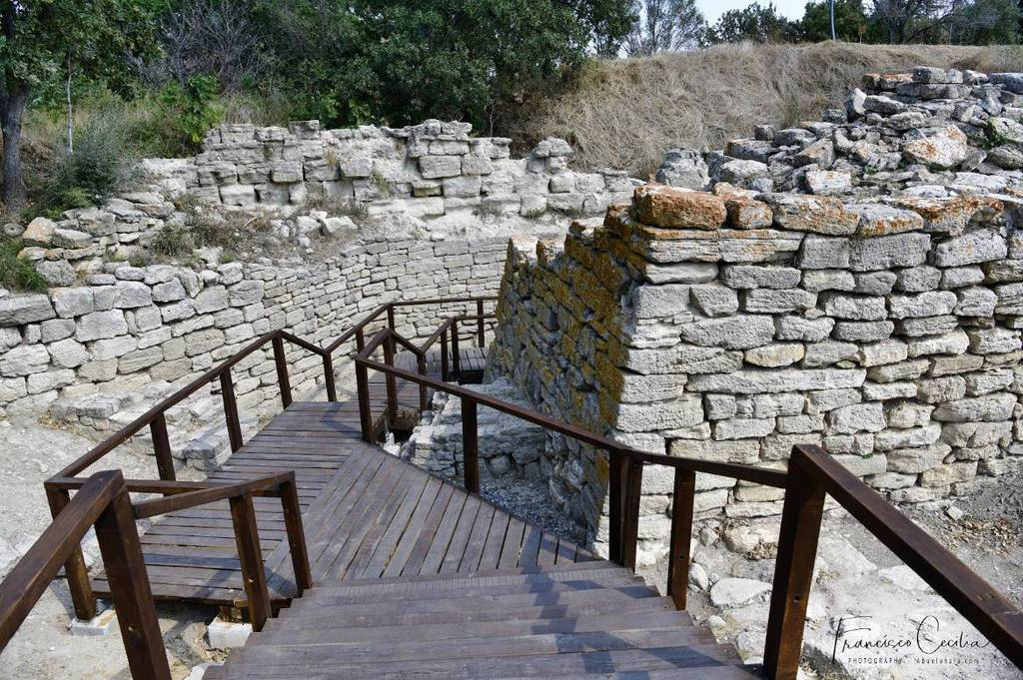
Tras la muerte de Schliemann, Dörpfeld volvió a excavar entre 1893 y 1894. El resultado de estas campañas fue el hallazgo de nueve ciudades construidas sucesivamente las unas sobre las otras.

Slide 31
Muchos de los objetos hallados en las excavaciones se exponen en museos, como el Museo Arqueológico de Çanakkale, el Museo Arqueológico de Estambul, el Museo Pushkin de Moscú….

Slide 32
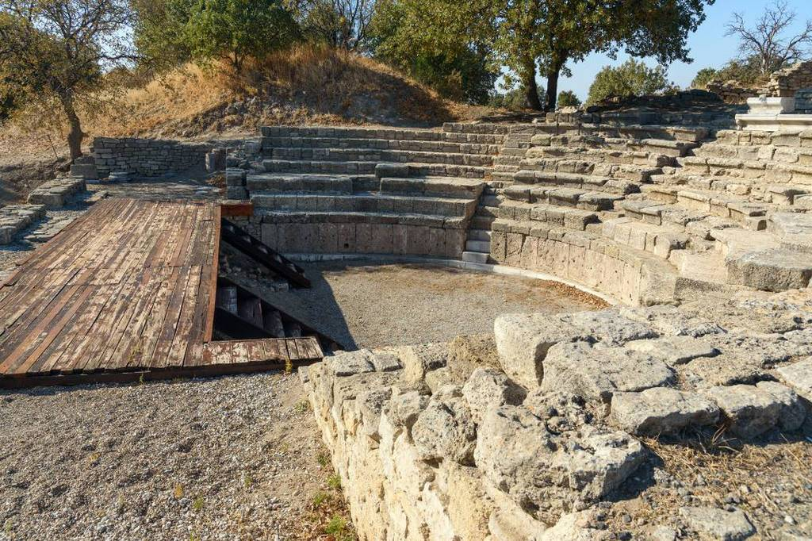
….el Museo del Hermitage de San Petersburgo, el Museo Británico
de Londres, el Museo de Prehistoria y Protohistoria de Berlín, y
el Museo Arqueológico Nacional de Atenas.

Slide 33
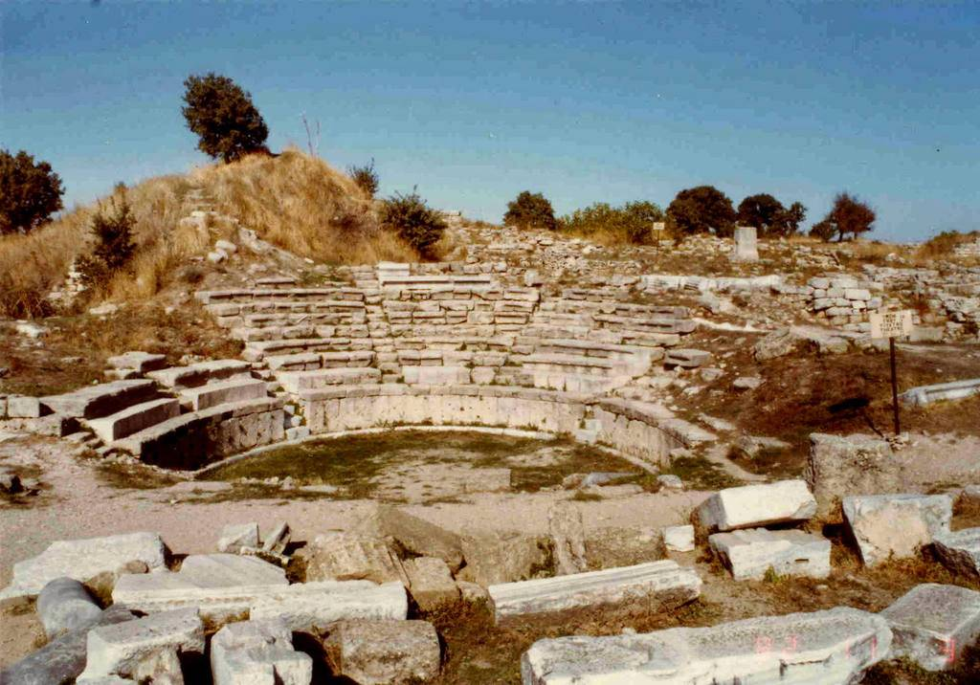
Costó mucho localizar esta ciudad, Troya, de la que todos hablaban; los eruditos buscaban la ubicación en manuscritos antiguos, los arqueólogos excavaban en uno y otro sitio buscando rastros y finalmente dieron con ella.

Slide 34
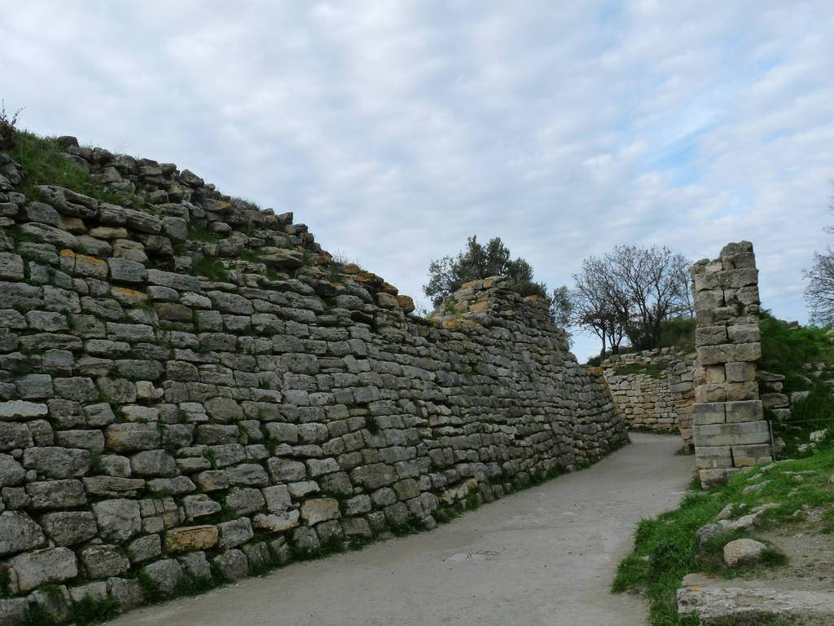
Con la patria del joven Páris, cuyo amor por la bella Helena desencadenara una guerra que duró nada más ni nada menos que diez años.

Slide 35
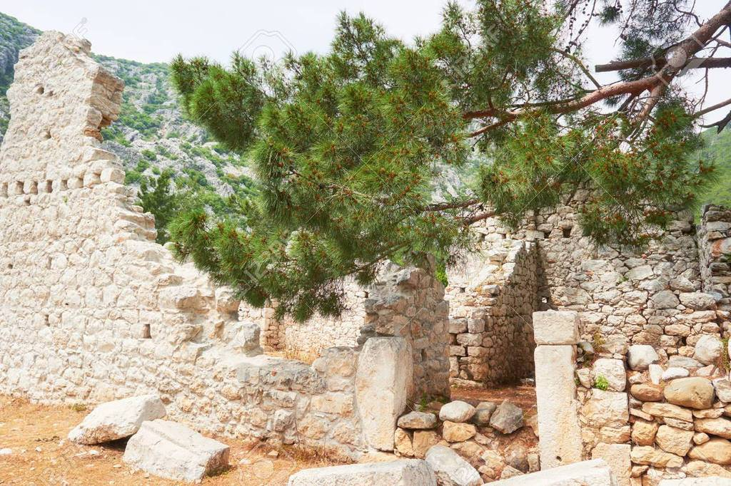
Las ruinas de Troya están en Hisarlik, cerca de la costa noroeste de Turquía, al norte de Izmir, nombre moderno de la antigua Esmirna, posible lugar de nacimiento de Homero hace tres mil años atrás, quien nos relatara con tanto detalle lo sucedido en su obra La Ilíada.

Slide 36
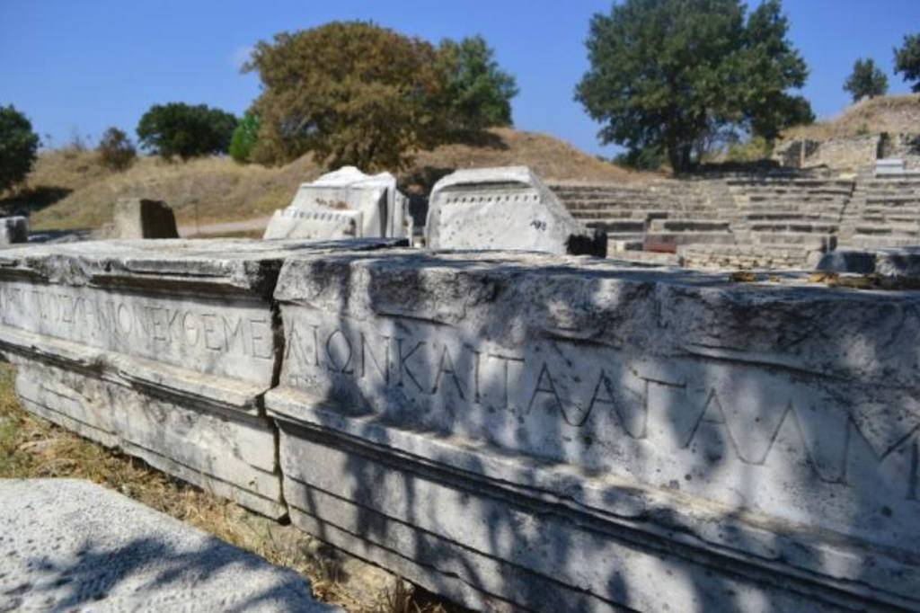
Fue gracias a la traducción de ésta que hiciera el poeta inglés Alexander Pope que se ubicó a la perdida ciudad sobre una colina entre los ríos Escamandro y Simois.

Slide 37
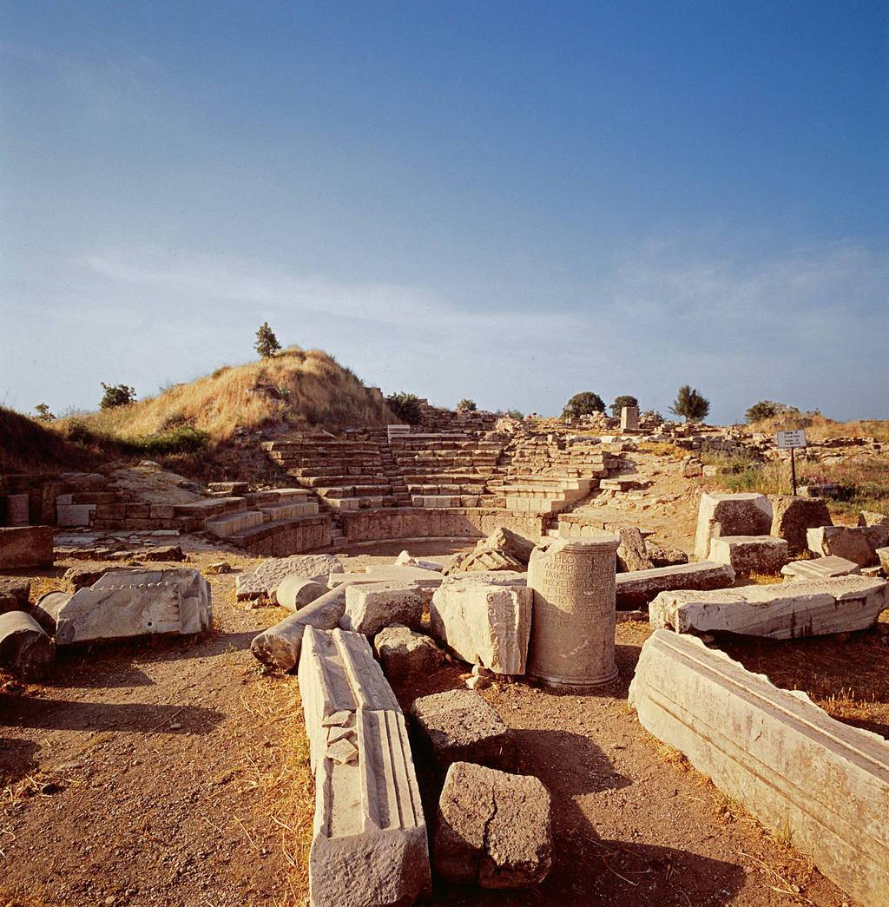
Cuenta la Ilíada que el príncipe Páris, hijo del rey Príamo de Troya, fue convocado para dirimir quién de las diosas griegas, Hera, Atenea y Afrodita era la más hermosa.

Slide 38
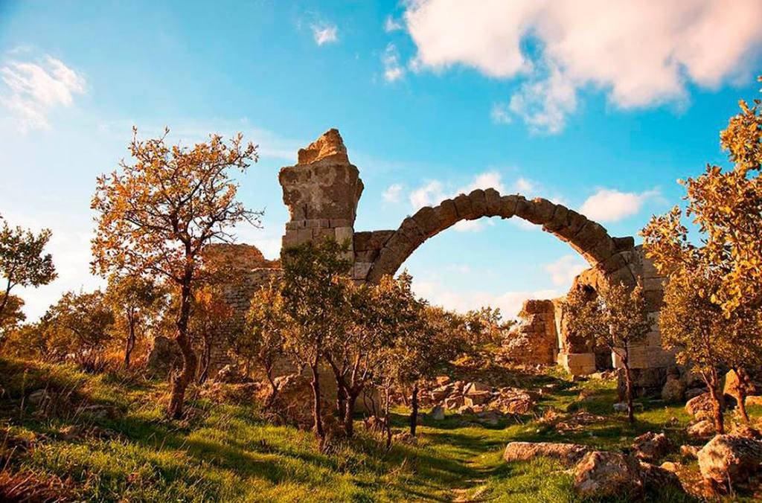
Como él estaba temeroso de las represalias que tomaran las que dejara de lado, comenzaron a ofrecerle recompensas para conseguir su voto.

Slide 39
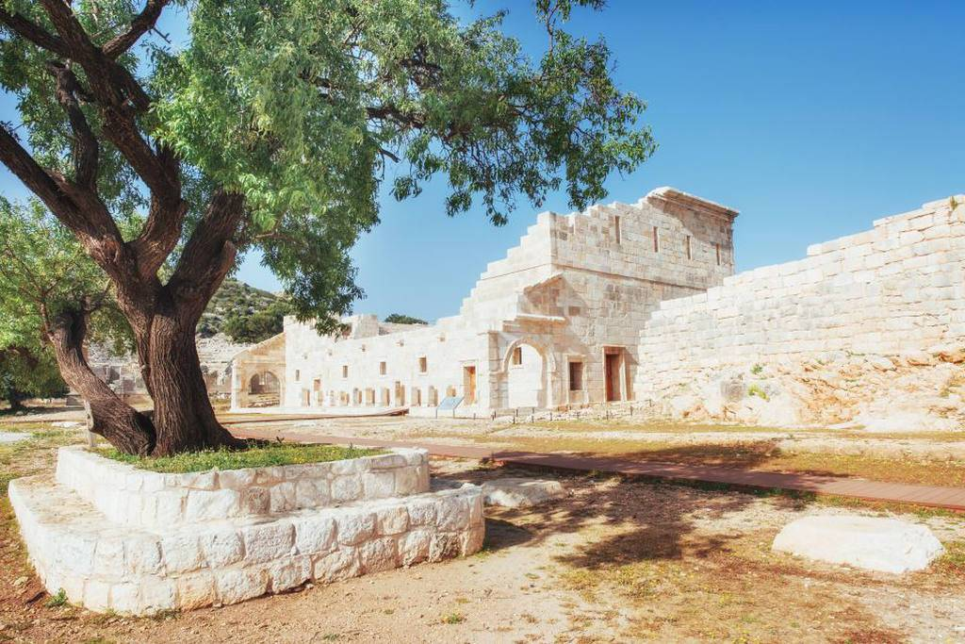
Una le ofreció riquezas y dominio sobre todo Asia, otra sabiduría e invencibilidad, la tercera le concedería el amor de Helena, esposa del rey de Esparta, Menelao, considerada la mujer más codiciable del mundo por aquellos tiempos.

Slide 40
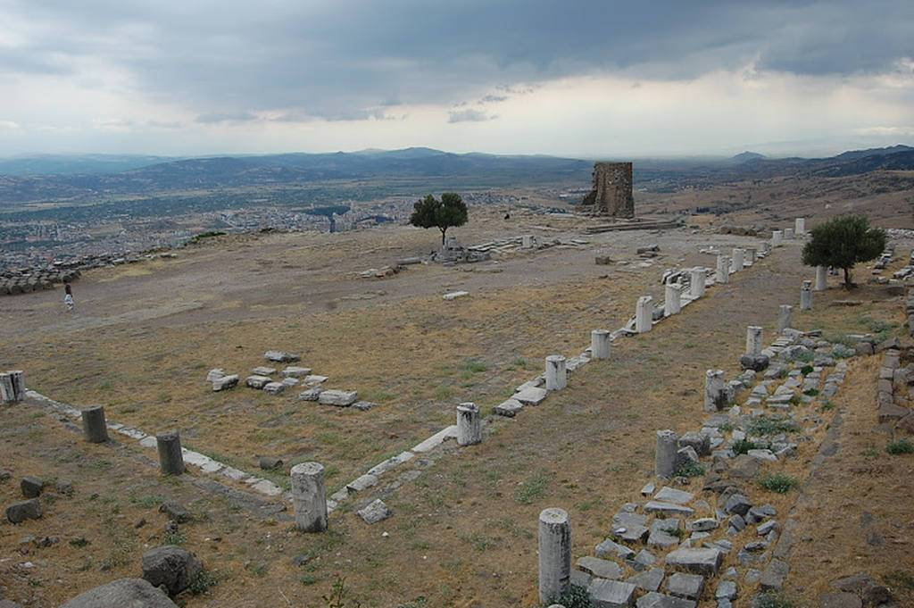
Es evidente que su elección no fue la mejor, puesto que desencadenó una tragedia que destrozó su ciudad natal costando la vida a miles de inocentes.

Slide 41
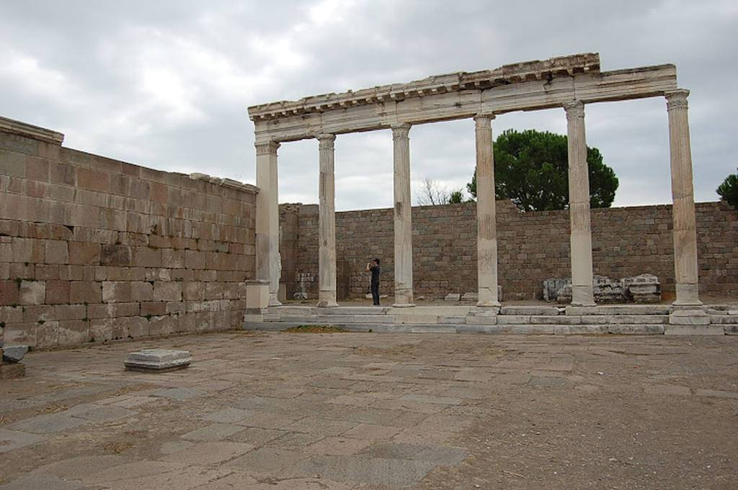
La playa descrita por Homero, donde desembarcaron las tropas enemigas, se encuentra hoy 15 kilómetros más alejada. Pero persisten dos fenómenos en los que él hace hincapié:

Slide 42
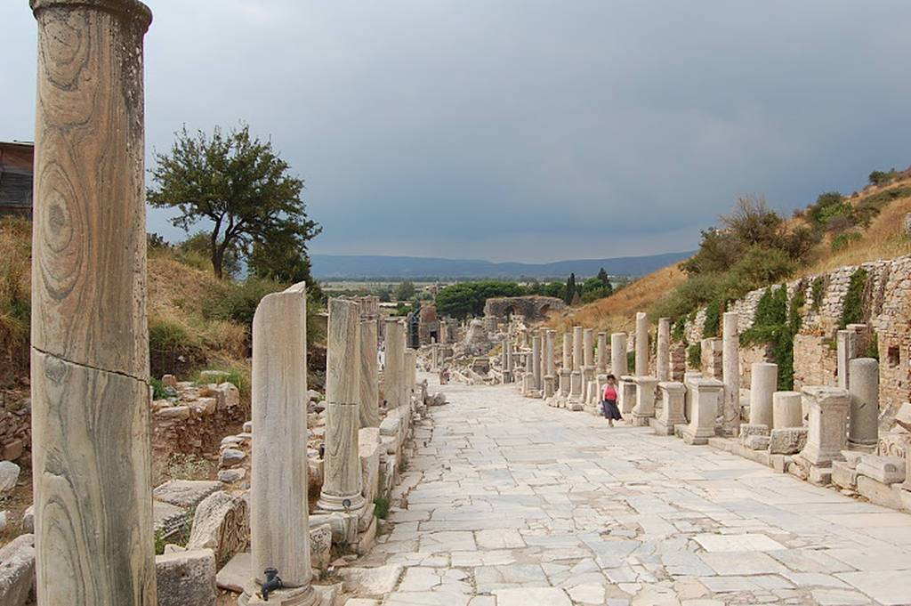
El viento que sopla incesantemente sobre las hierbas altas (cosa que no ocurre en ningún otro lugar de la zona) y las pequeñas encinas achaparradas que al parecer son originarias de ese lugar.

Slide 43
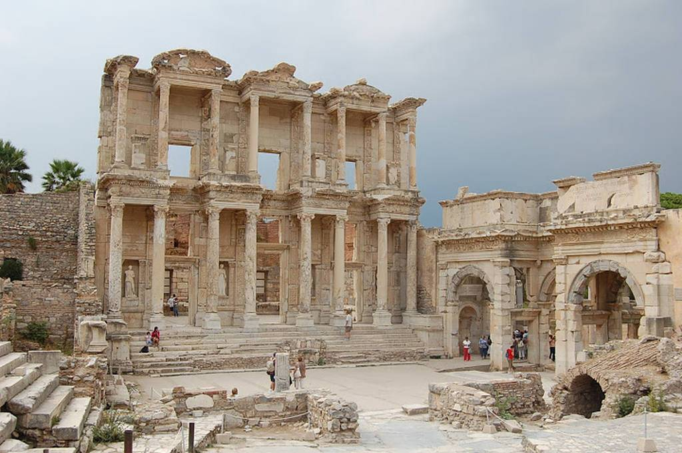
Aunque dada la importancia de la historia de la que fue protagonista hubiéramos deseado encontrar una imponente ciudad en su emplazamiento.

Slide 44
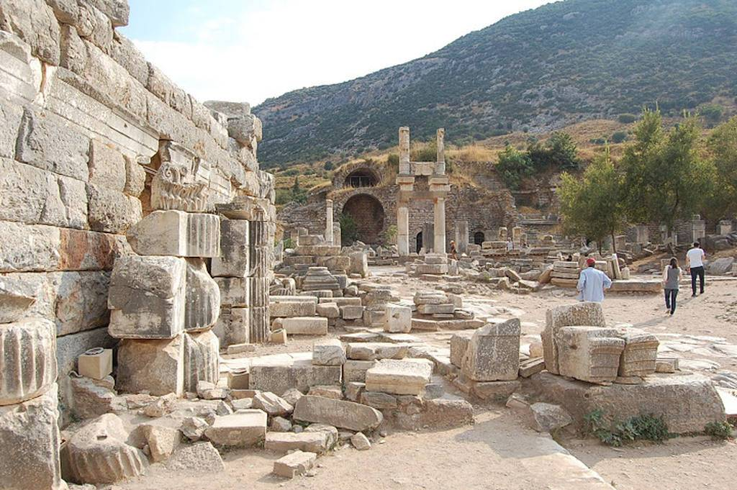
No podemos dejar de pensar en los protagonistas de ella mientras caminamos entre las ruinas: Helena, cuya belleza movilizó mil naves de guerra.

Slide 45
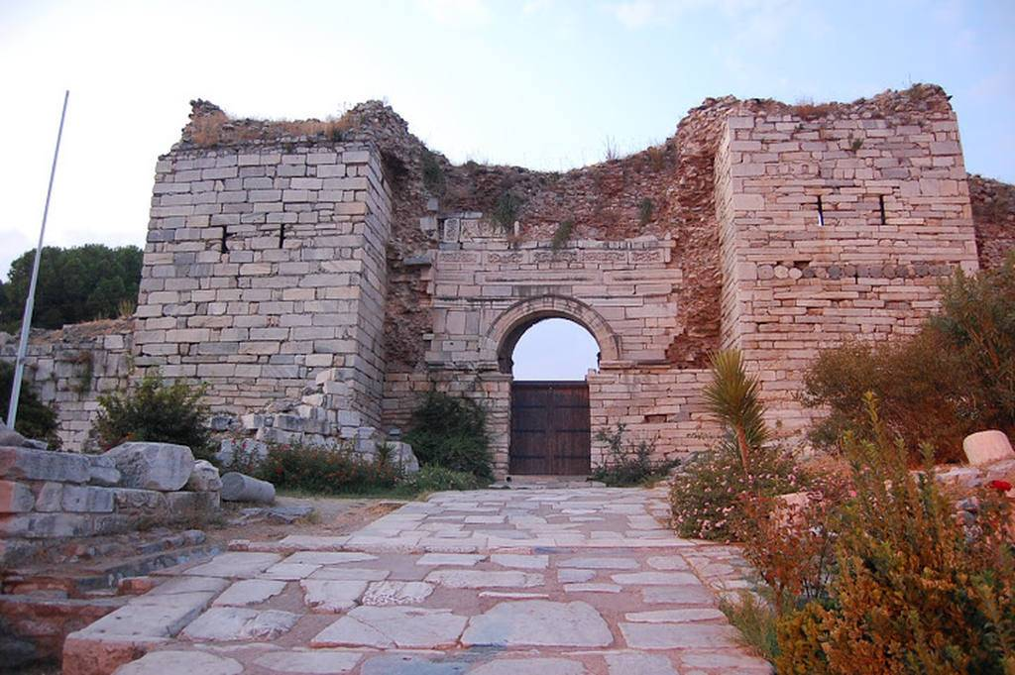
Páris, cuyo amor atrajo una enorme maldición sobre su pueblo, Príamo, que luchó junto a su hijo sin claudicar, Menelao, que estaba obsesionado por recuperar a su esposa.

Slide 46
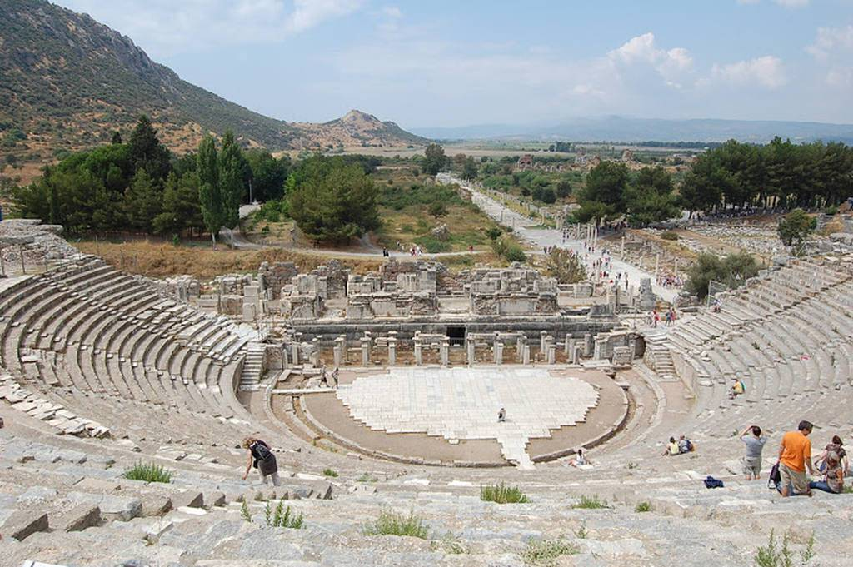
Y, Agamenón, que dejara a su familia por ayudar a su hermano. Tanto como en los grandes héroes de cada bando: Héctor por Troya y Aquiles por Grecia.

Slide 47
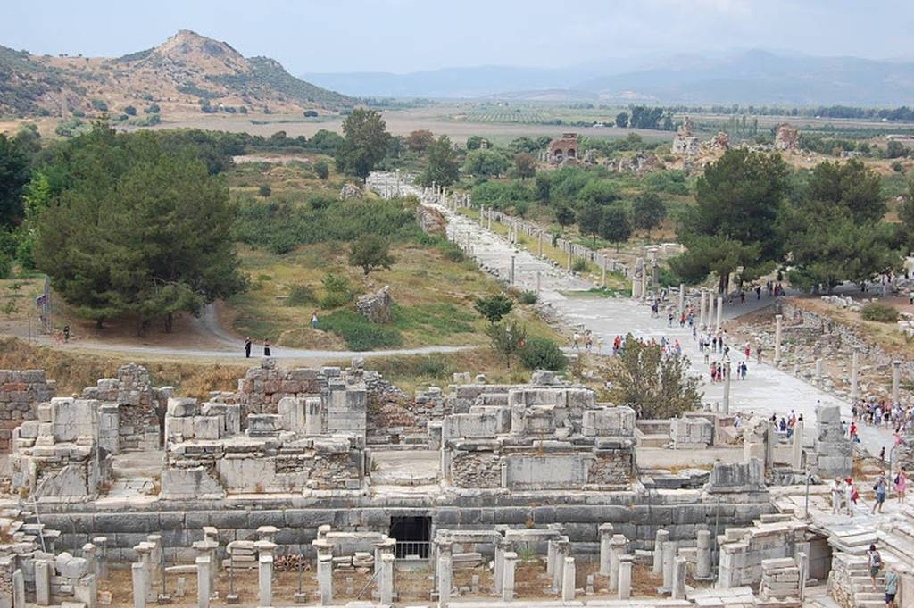
Una ciudad perdida que fue encontrada, una historia legendaria que el presente confirmó, allí está para que demos testimonio nosotros también, en la costa de Turquía, sobre el Mar Egeo, aguardándonos.

Slide 48
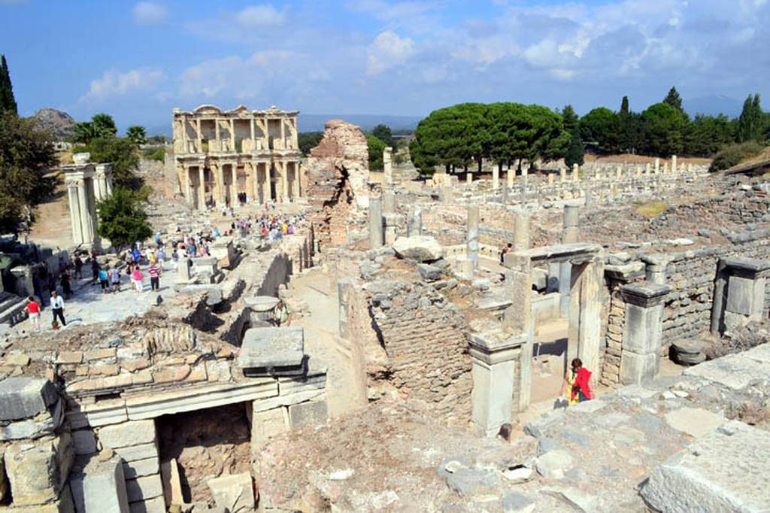
La famosa ciudad de Troya dejó de ser una leyenda literaria para convertirse en un capítulo más de la historia universal, gracias a la iniciativa de hombres como Homero y Schliemann que le brindaron al mundo la oportunidad de conocer un poco más sobre la antigüedad.

Slide 49
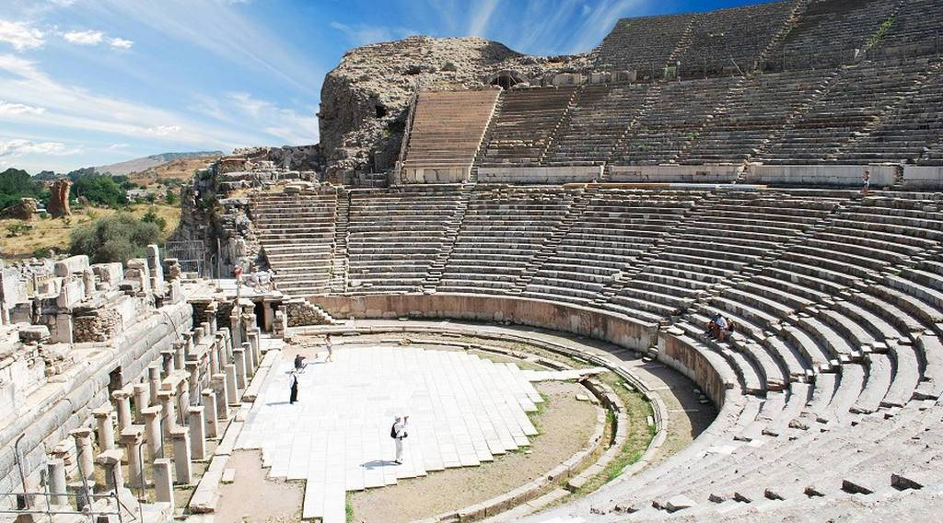
Ahora todos podemos disfrutar y sentirnos parte de la gran epopeya de La Ilíada.

Slide 50
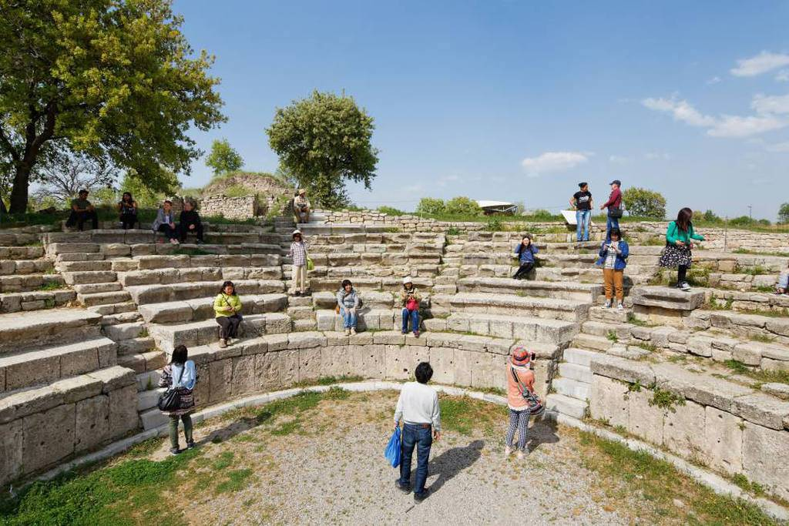
Destruida por aludes u otras inclemencias climáticas y por las invasiones de distintos imperios se ven en sus paredes.

Slide 51
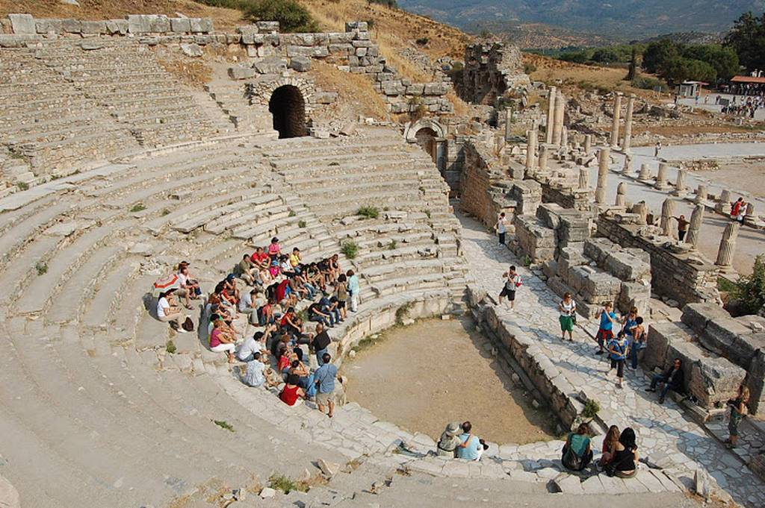
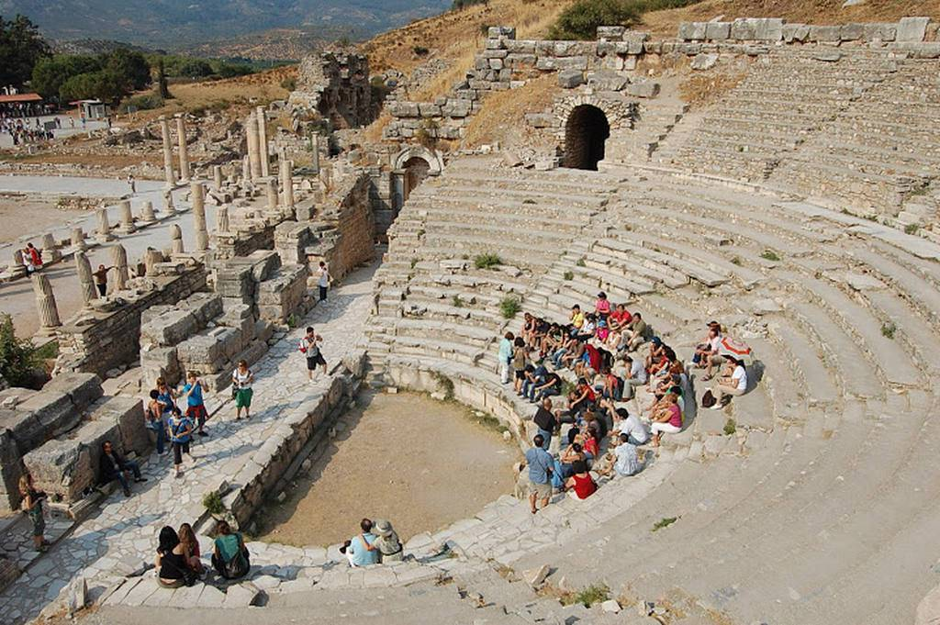
Sus distintos ocupantes, pues algunos las construían verticales y otros con inclinación y con la historia de Elena pasó a la inmortalidad.

Slide 52
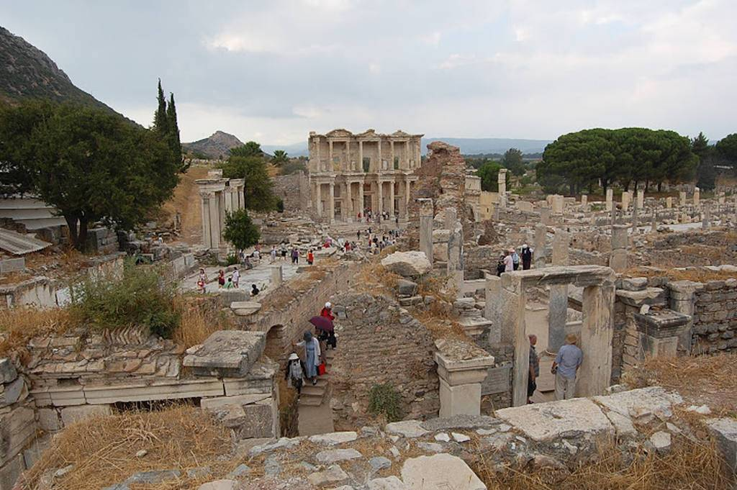
El descubrimiento de las ruinas de la ciudad de Troya (cerca de la actual Çanakkale) aún no ha aclarado cuál era el verdadero lugar de su primera fundación. Las excavaciones han sacado a varios niveles de luz de varias épocas.

Slide 53

El sitio arqueológico en realidad no es muy rico pero de cualquier manera es un lugar maravilloso, y un encanto al respirar.

Slide 54

En la entrada hay una planta de excavaciones, realizada por primera vez por Heinrich Schliemann en 1871, y un gran caballo de madera como símbolo de la leyenda de la ciudad tomada por la mano de los griegos, narrados por Homero en la Ilíada.

Slide 55

En 1998, el sitio arqueológico de Troya fue declarado Patrimonio de la Humanidad por la UNESCO.

Slide 56

Un gran y emblemático caballo de Troya es el símbolo que conmemora una guerra legendaria.

Slide 57

Durante mucho tiempo se pensó que Troya no era más que una leyenda, pero hoy es uno de los sitios arqueológicos más visitados del mundo.

Slide 58

La antigua ciudad de Troya está compuesta por nueve yacimientos arqueológicos superpuestos unos encima de otros, que hacen referencia a los nueve momentos de gloria de la ciudad, cuya historia se extiende a lo largo de varios milenios.

Slide 59

Troya tiene todavía mucho que ofrecer a los expertos. Para los amantes de la literatura homérica, los amantes de la historia o los románticos, Troya esconde más de un secreto.

Slide 60

Un gran caballo de madera, que recuerda el fin de la historia, da la bienvenida al viajero. En el yacimiento se pueden ver las Murallas de la Ciudad, el Templo, el Teatro y los cimientos de muchas casas.

Slide 61

Troya es de importancia cultural excepcional debido a la profunda influencia de la Ilíada de Homero sobre las artes creativas, durante más de dos milenios.

Slide 62

La ciudad de Çanakkale está en la estrecha entrada de 1200 m. al Estrecho de Çanakkale (Dardanelos) conectando el Mar de Mármara y el Egeo.

Slide 63

El antiguo puerto de Alexandria-Troas, fue construido en el siglo III a.C. y San Pablo pasó por la ciudad dos veces, en su tercer viaje misionario camino a Assos. La acrópolis de Assos (Behramkale) está a 238 m. sobre el nivel del mar con el Templo de Atenea construido en este lugar en el siglo VI a.C.

Slide 64
Música Enlazada
Títulos:
- The War to end all wars
- Mud and blood
- The white tree
- Vow to thee my country

Slide 65







¿Te ha gustado?
Puedes ver más entrando
Aquí
Además puedes recibir powerpoints en tu correo electrónico suscribiéndote aquí:

